Slide 1


101
计算机领域本科教育教学改革试点
工作计划（“101计划”）研究成果
人工智能引论
吴飞
浙江大学计算机学院
浙江大学人工智能研究所
Notes:
封面

Slide 2


第八章
人工智能伦理与安全
Notes:
章节页

Slide 3

未雨绸缪、成己成物
《礼记·中庸》曾言，“诚者，非自成己而已也，所以成物也。成己，仁也；成物，知也”
人工智能是新一轮科技革命和产业变革的重要驱动力量，是引领这一轮科技革命和产业变革的战略性技术，具有溢出带动性很强的‘头雁’效应，对经济发展、社会进步、国际政治经济格局等产生重大而深远的影响，体现出其赋能社会的技术属性。
同时，人工智能正创造和形成人与机、机与机以及人机共融新的社会形态，因此我们必须确保把人类价值观、道德观和法律法规贯穿于人工智能的产品和服务，赋予人工智能社会属性。
Notes:
知识卡片

Slide 4
一、人工智能伦理
二、人工智能模型安全
三、人工智能可解释性
Notes:
目录

Slide 5
一、人工智能伦理
伦理概念起源
“伦理”来源于希腊语的“道德”（character，性格）和拉丁语的“风俗”（customs）这两个单词之间的组合。这两个单词结合在一起刻画了人和人之间言行道德与准则，以指导个体之间互动行为。“伦”表示各种人际关系、“理”则说明人际关系是有条有理。有原则有标准的伦理学就是对道德、道德问题及道德判断所作的哲学思考。伦理学是哲学的一个课题，是对道德、道德问题和道德判断所做的哲学思考。
伦理一词在中国最早见于《礼记·乐记》中“乐者，通伦理者也”。在中文语境中，对“伦”的诠释主要有三重含义：其一，伦者从“人”从“仑”，许慎《说文解字》将伦解释为辈，讲伦起码要两人以上，伦即指人与人之间的辈分次第关系，单个人无所谓伦；其二，伦与乐相通，如《礼记·乐记》曰“乐者，通伦理者也”，强调音乐与伦理、美与善的相通性，或者说乐是通伦理的最佳方式，伦理以愉悦与和谐为要；其三，伦表达了“类”的内涵，如郑玄在《礼记·乐记》的注释中写道：伦，犹类也，理之分也，强调伦的本质是对不同类的分辨。可见，“伦”在中文中表达了一种关系、一种规则以及一种秩序。
Notes:
正文

Slide 6
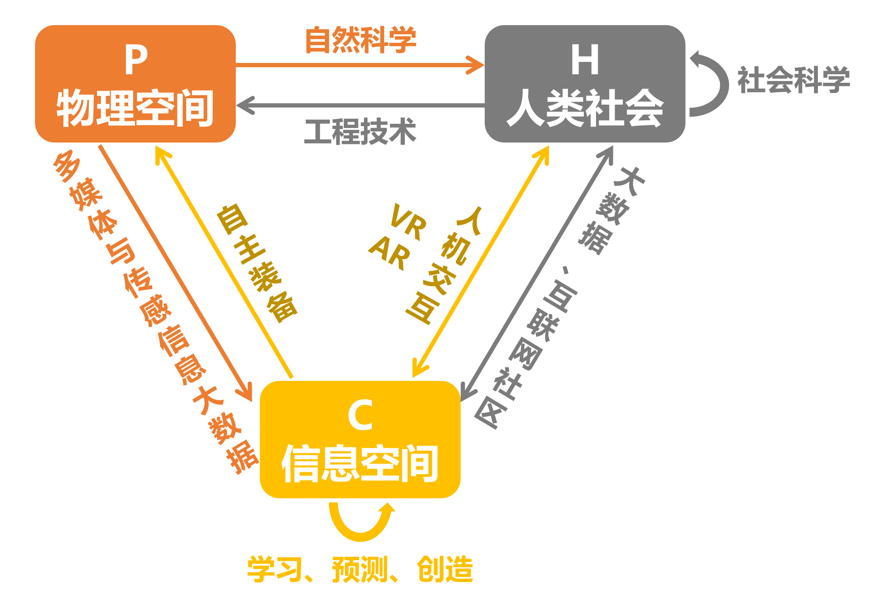
一、人工智能伦理
科技的双重属性
传统的科技发展往往采取一种所谓的“技术先行或占先行动径路（proactionary approach）”模式，以发展技术为优先原则，体现出一种强大的工具理性，即“通过缜密的逻辑思维和精细的科学计算来实现效率或效用的最大化”。这种对技术效用单一维度的追求导致了科技异化现象，技术发展逐渐时而偏离“善”的方向，进而引发了一系列伦理风险。为确保科技发展的正当性与合理方向，在科 学的社会建构思潮影响下，科技伦理应运而生。
随着物联网、随着移动终端、互联网、传感器网、车联网、穿戴设备等的流行，计算与感知已经广泛遍布世界，与人类密切相伴。网络不但遍布世界，更史无前例地连接着个体和群体，开始快速反应与聚集他们的意见、需求、创意、知识和能力。世界已从“物理世界-人类社会”二元空间结构（Physics world-Human Society）演变为“信息空间-物理世界-人类社会”三元空间结构CPH（Cyber space- Physics world- Human Society）。在CPH三元空间中，带来的伦理学讨论不再只是人与人之间的关系，也不是人与自然界既定事实之间的关系，而是人类与自己所发明一种产品在社会中所构成的关联，科技呈现双重属性特点，在推动科技发展过程中需要既考虑其技术属性、又考虑其社会属性，形成人机共融所形成社会形态应遵守道德准则和法律法规。
Notes:
正文

Slide 7
一、人工智能伦理
科林格里奇困境与普遍智能
英国技术哲学家大卫·科林格里奇（David Collingridge）在1980 年出版的《技术的社会控制（The Social Control of Technology）》一书的“前言”中写道：我们不能在一种技术的生命早期阶段就预言到它的社会后果。然而，当我们发现其不好的后果之时，技术通常已经成为整个经济与社会结构的一部分，以至于对它的控制变得极端困难。这就是控制的困境。当容易进行改变时，对它的需要无法得以预见；当改变的需要变得清楚明了之时，改变已经变得昂贵、困难而且颇费时日。这就是对新技术进行控制的困境，也被称为“科林格里奇困境（Collingridge’s Dilemma）”。
马克思在第二次工业革命之开端曾指出，机器体系不同于一般工具，是“人手创造出来的人脑器官”，既是一种异己的强大的机体，也受控于全社会所共同积累和分享的“普遍智能”。
Notes:
正文

Slide 8
二、人工智能模型安全
对抗攻击
在输入识别样本中人为故意添加若干人类无法察觉的细微干扰信息，导致模型以高置信度给出错误识别结果，这一攻击人工智能模型的行为被称为对抗攻击（adversarial attack）。
在对视觉信息处理的卷积神经网络中，一组高层神经元随机线性组合所表达语义信息与单个高层神经元表达语义信息没有区别。也即是说，一个神经元刻画的语义解释性与一组神经元线性组合刻画的语义解释性相差不多；对抗样本是存在且可迁移的（transferability）。也就是说，在输入图像中对每个像素添加肉眼不可感知非随机扰动，可使得神经网络无法输出正确预测结果，这一被扰动后图像称为对抗样本。基于任一网络模型生成的对抗样本对于其他网络模型而言仍具有对抗攻击性，即对抗样本可迁移性。
人工智能模型中的攻击除了上述提到的对抗攻击，还包括数据投毒（data poisoning）和后门攻击（backdoor attack）等典型攻击方法。不同的攻击方法在深度学习的不同阶段进行攻击：对抗样本仅影响深度模型部署后的推理阶段；数据投毒是在数据收集或准备阶段进行攻击的；后门攻击可以在深度学习的数据收集、模型训练、模型部署等任何阶段都可能进行攻击。
Notes:
正文

Slide 9
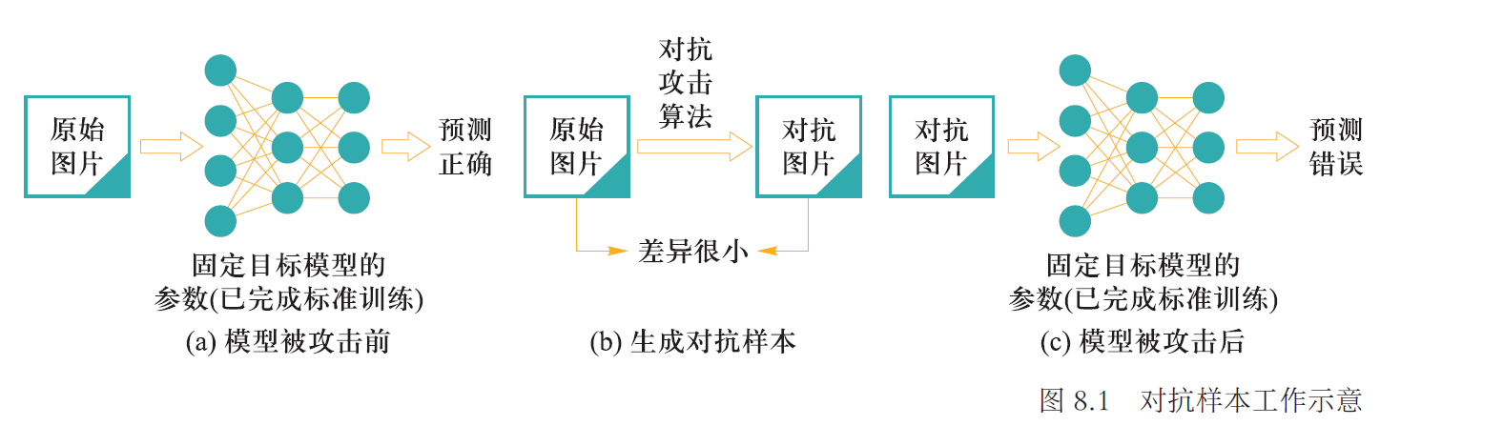
二、人工智能模型安全
人工智能模型安全：攻击方法
图8.1展示了对抗样本工作的示意图，假设已训练好的模型在被攻击前可以将图像识别为正确类别(图8.1(a))，为了攻击该模型，攻击者可以通过对抗攻击算法生成对抗样本(图8.1(b))，这些对抗样本仅仅是在原图上添加了微小的噪声，因此不易被人眼观测到，当模型接收到这些对抗图像后就会输出错误的分类结果(图8.1(c))。
Notes:
正文

Slide 10
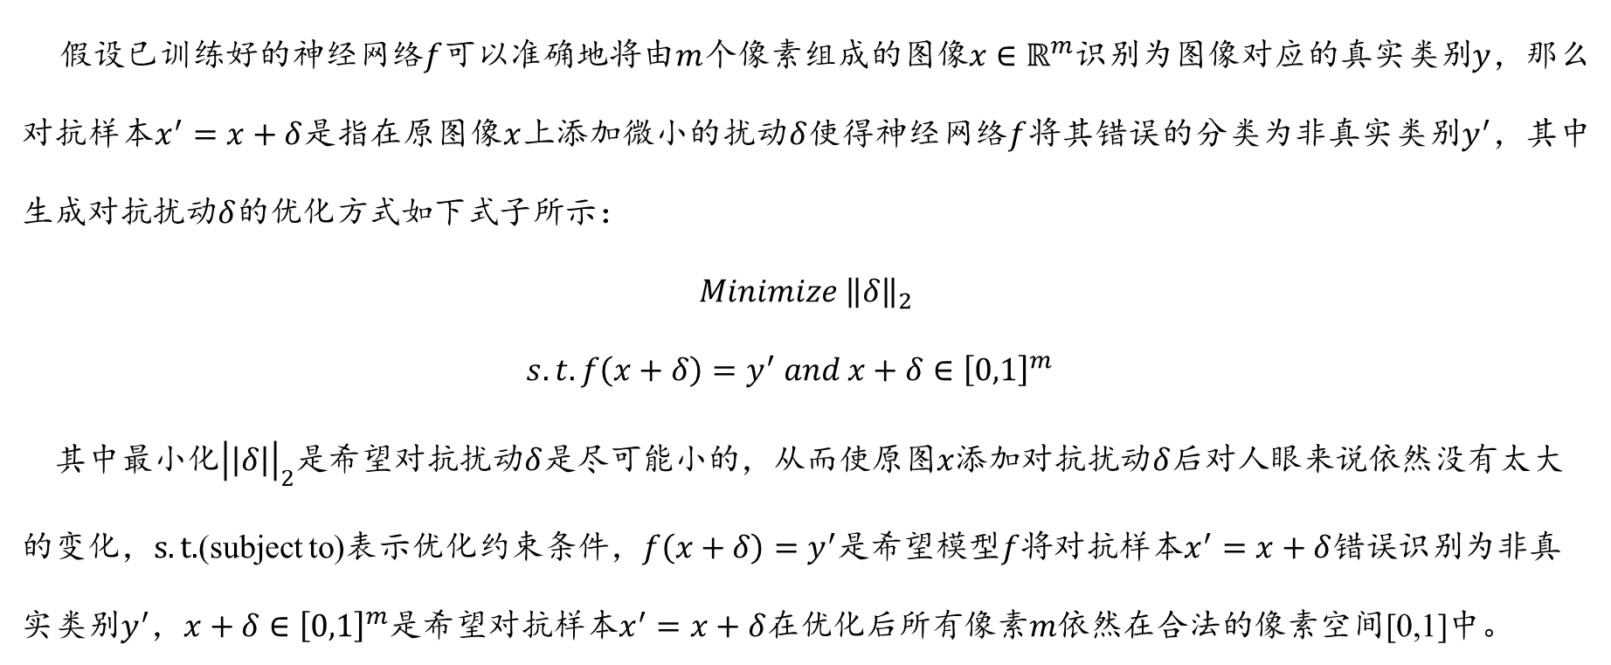
二、人工智能模型安全
攻击人工智能模型：对抗样本生成
假设已训练好的神经网络$f$可以准确地将由$m$个像素组成的图像$x∈ℝ^{m}$识别为图像对应的真实类别$y$，那么对抗样本$x^{′}=x+δ$是指在原图像$x$上添加微小的扰动$δ$使得神经网络$f$将其错误的分类为非真实类别$y^{′}$，其中生成对抗扰动$δ$的优化方式如下式子所示：
$$Minimize {\left\|δ\right\|}_{2}$$
$$s.t. f\left(x+δ\right)=y^{′} and x+δ∈{\left[0,1\right]}^{m}$$
其中最小化${\left|\left|δ\right|\right|}_{2}$是希望对抗扰动$δ$是尽可能小的，从而使原图$x$添加对抗扰动$δ$后对人眼来说依然没有太大的变化，$s.t.$(subject to)表示优化约束条件，$f\left(x+δ\right)=y^{′}$是希望模型$f$将对抗样本$x^{′}=x+δ$错误识别为非真实类别$y^{′}$，$x+δ∈{\left[0,1\right]}^{m}$是希望对抗样本$x^{′}=x+δ$在优化后所有像素$m$依然在合法的像素空间[0,1]中。
Notes:
正文

Slide 11
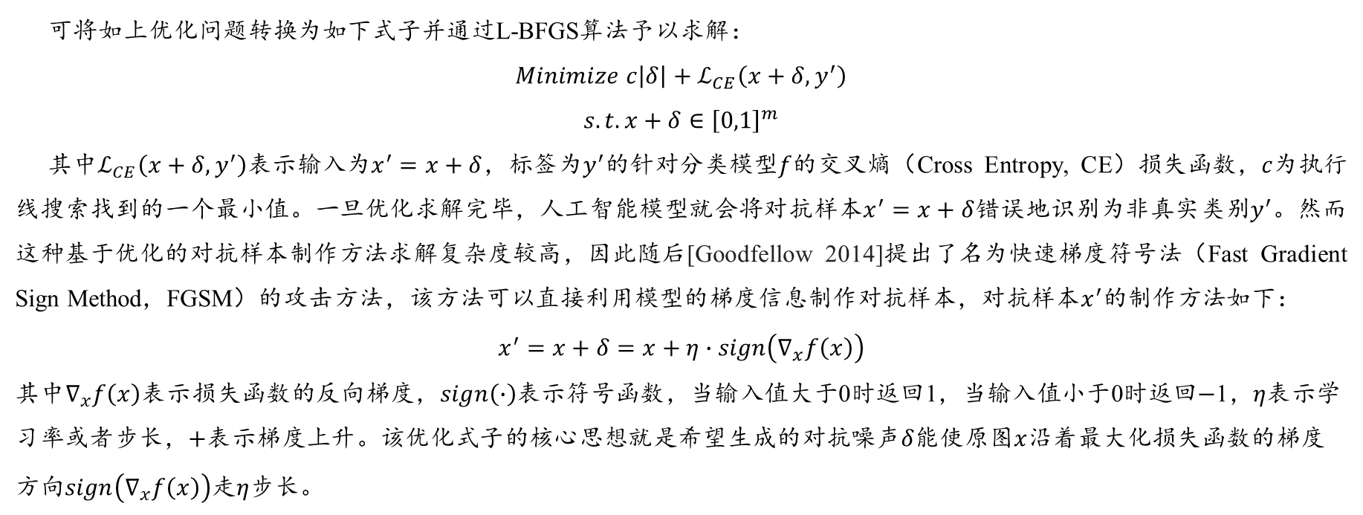
二、人工智能模型安全
攻击人工智能模型：对抗样本生成（L-BFGS和FGSM）
可将如上优化问题转换为如下式子并通过L-BFGS算法予以求解：
$$Minimize c\left|δ\right|+ℒ_{CE}\left(x+δ,y^{′}\right)$$
$$s.t. x+δ∈{\left[0,1\right]}^{m}$$
其中$ℒ_{CE}\left(x+δ,y^{′}\right)$表示输入为$x^{′}=x+δ$，标签为$y^{′}$的针对分类模型$f$的交叉熵（Cross Entropy, CE）损失函数，$c$为执行线搜索找到的一个最小值。一旦优化求解完毕，人工智能模型就会将对抗样本$x^{′}=x+δ$错误地识别为非真实类别$y^{′}$。然而这种基于优化的对抗样本制作方法求解复杂度较高，因此随后[Goodfellow 2014]提出了名为快速梯度符号法（Fast Gradient Sign Method，FGSM）的攻击方法，该方法可以直接利用模型的梯度信息制作对抗样本，对抗样本$x^{′}$的制作方法如下：
$$x^{′}=x+δ=x+η∙sign\left(∇_{x}f\left(x\right)\right)$$
其中$∇_{x}f\left(x\right)$表示损失函数的反向梯度，$sign\left(∙\right)$表示符号函数，当输入值大于0时返回1，当输入值小于0时返回$−$1，$η$表示学习率或者步长，$+$表示梯度上升。该优化式子的核心思想就是希望生成的对抗噪声$δ$能使原图$x$沿着最大化损失函数的梯度方向$sign\left(∇_{x}f\left(x\right)\right)$走$η$步长。
Notes:
正文

Slide 12
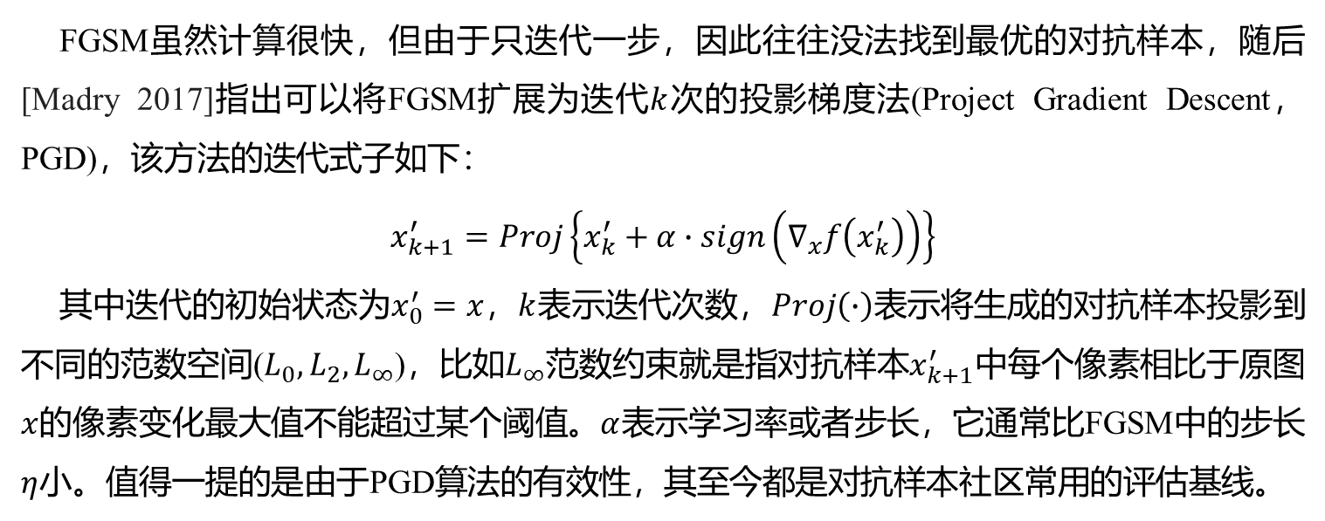
二、人工智能模型安全
攻击人工智能模型：对抗样本生成（PGD）
FGSM虽然计算很快，但由于只迭代一步，因此往往没法找到最优的对抗样本，随后[Madry 2017]指出可以将FGSM扩展为迭代$k$次的投影梯度法(Project Gradient Descent，PGD)，该方法的迭代式子如下：
$$x_{k+1}^{′}=Proj\left\{x_{k}^{′}+α∙sign\left(∇_{x}f\left(x_{k}^{′}\right)\right)\right\}$$
其中迭代的初始状态为$x_{0}^{′}=x$，$k$表示迭代次数，$Proj\left(∙\right)$表示将生成的对抗样本投影到不同的范数空间($L_{0},L_{2},L_{∞}$)，比如$L_{∞}$范数约束就是指对抗样本$x_{k+1}^{′}$中每个像素相比于原图$x$的像素变化最大值不能超过某个阈值。$α$表示学习率或者步长，它通常比FGSM中的步长$η$小。值得一提的是由于PGD算法的有效性，其至今都是对抗样本社区常用的评估基线。
Notes:
正文

Slide 13
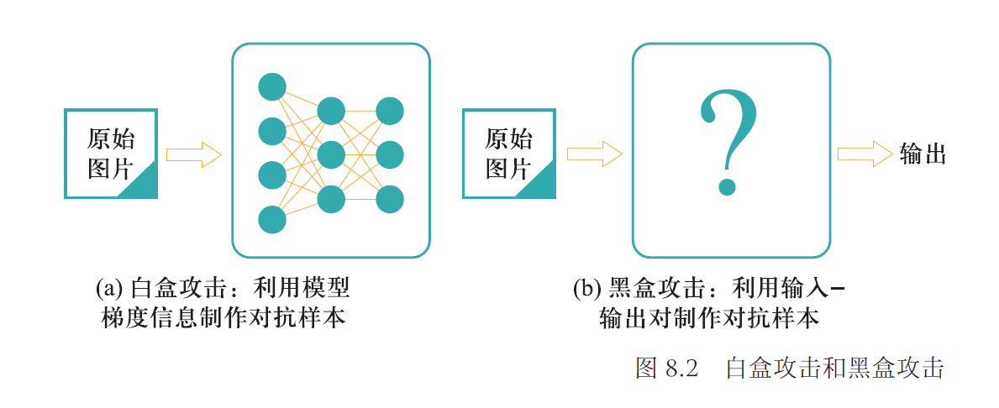
二、人工智能模型安全
攻击人工智能模型：从白盒攻击到黑盒攻击
上述生成对抗样本的过程需要访问模型梯度信息，这意味着攻击者需要预先知道模型参数，这类方法被称为白盒攻击，如图8.2(a)所示。但是在大多数真实世界任务中，攻击者一般无法获得待攻击模型的参数，此时需要绕过模型参数生成对抗样本，这类攻击方法被称为黑盒攻击，如图8.2(b)所示。
黑盒攻击又可以分为基于迁移性的攻击和基于查询的攻击，前者的思想是尽管攻击者不知道待攻击模型的参数，但可以访问模型的输入和输出，那么攻击者可以自己训练一个替代网络，接着利用可访问梯度的替代模型生成对抗样本，并借助对抗样本在不同模型的迁移性实现对原始模型的攻击，后者的思想是通过访问模型的输入和输出以类似有限差分的数值方法估计梯度并生成对抗样本
Notes:
正文

Slide 14
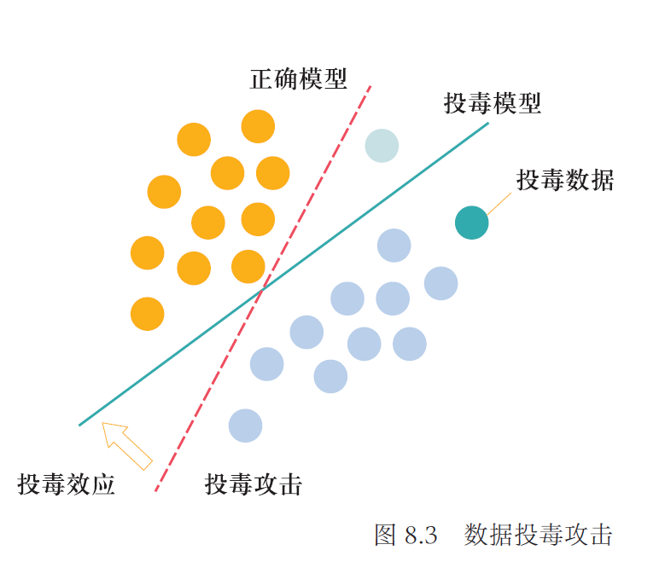
二、人工智能模型安全
攻击人工智能模型：数据投毒攻击
数据投毒攻击一般发生在数据收集阶段，攻击者通过故意向训练数据中插入错误或有害的样本（Poisoned Example）来干扰机器学习模型的训练过程，导致模型的整体性能，或者部分测试样本（例如，属于某个特定类别的样本）上的性能显著下降。例如，垃圾邮件制造者通过大量提交垃圾邮件并将其标记为非垃圾邮件，以此来破坏分类器在垃圾邮件上的分类准确率。
根据投毒样本标签是否反转，数据投毒攻击可分为标签反转投毒攻击（Label-flipping Poisoning Attack）与干净样本投毒攻击（Clean-label Poisoning Attack）。以标签反转投毒攻击为例，攻击者首先从训练数据集中随机选取一批样本，并将其标签更改为与真实标签不同的分类标签（例如，将垃圾邮件样本的标签更改为非垃圾邮件）。随后，攻击者将有毒数据混入正常训练数据中，得到最终的训练数据集。如果受害者不对获取的训练数据集进行安全检查，在该数据集上训练的机器学习模型将受到投毒数据的影响，模型性能出现异常。
Notes:
正文

Slide 15
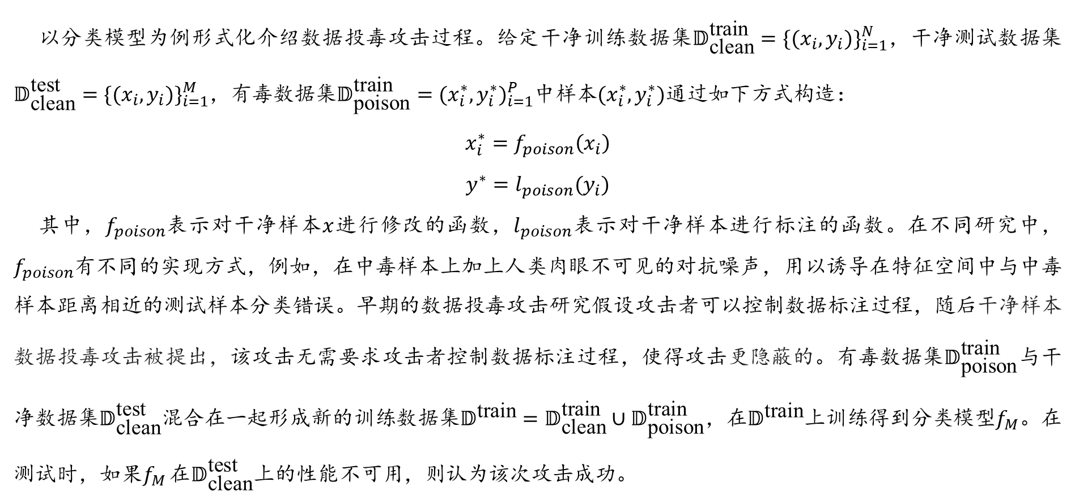
二、人工智能模型安全
攻击人工智能模型：数据投毒攻击
以分类模型为例形式化介绍数据投毒攻击过程。给定干净训练数据集$𝔻_{\text{clean}}^{\text{train}}=\{(x_{i},y_{i})\}_{i=1}^{N}$，干净测试数据集$𝔻_{\text{clean}}^{\text{test}}=\{(x_{i},y_{i})\}_{i=1}^{M}$，有毒数据集$𝔻_{\text{poison}}^{\text{train}}={(x_{i}^{∗},y_{i}^{∗})}_{i=1}^{P}$中样本$(x_{i}^{∗},y_{i}^{∗})$通过如下方式构造：
$$x_{i}^{∗}=f_{poison}\left(x_{i}\right)$$
$$y^{∗}=l_{poison}(y_{i})$$
其中，$f_{poison}$表示对干净样本$x$进行修改的函数，$l_{poison}$表示对干净样本进行标注的函数。在不同研究中，$f_{poison}$有不同的实现方式，例如，在中毒样本上加上人类肉眼不可见的对抗噪声，用以诱导在特征空间中与中毒样本距离相近的测试样本分类错误。早期的数据投毒攻击研究假设攻击者可以控制数据标注过程，随后干净样本数据投毒攻击被提出，该攻击无需要求攻击者控制数据标注过程，使得攻击更隐蔽的。有毒数据集$𝔻_{\text{poison}}^{\text{train}}$与干净数据集$𝔻_{\text{clean}}^{\text{test}}$混合在一起形成新的训练数据集$𝔻^{\text{train}}=𝔻_{\text{clean}}^{\text{train}}∪𝔻_{\text{poison}}^{\text{train}}$，在$𝔻^{\text{train}}$上训练得到分类模型$f_{M}$。在测试时，如果$f_{M}$ 在$𝔻_{\text{clean}}^{\text{test}}$上的性能不可用，则认为该次攻击成功。
Notes:
正文

Slide 16
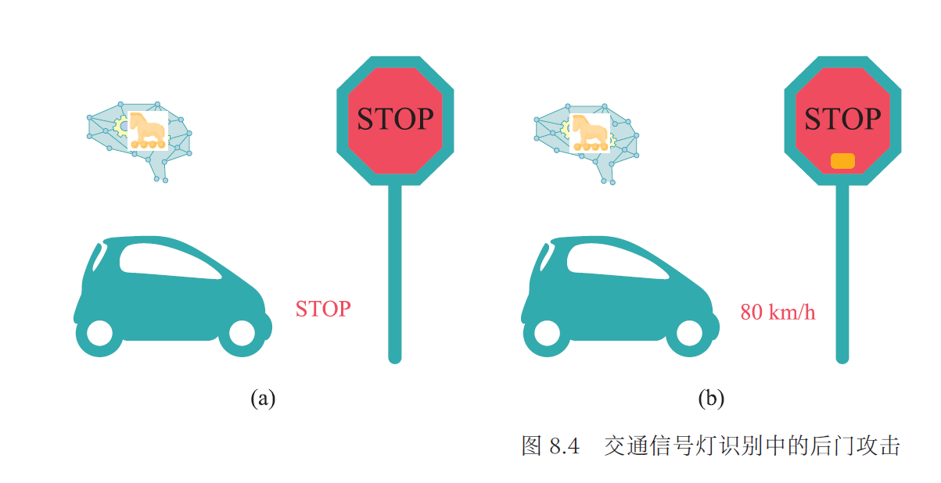
二、人工智能模型安全
攻击人工智能模型：后门攻击
后门攻击可以看作是数据投毒攻击的一种特殊实现。它是指攻击者在机器学习模型中植入后门，使得该机器学习模型的输出可以被攻击者操纵：输入为正常样本时，模型的输出正常，但是当样本上添加上后门触发器，模型则会产生恶意输出。图8.4展示了交通信号灯识别中的后门攻击。
Notes:
正文

Slide 17
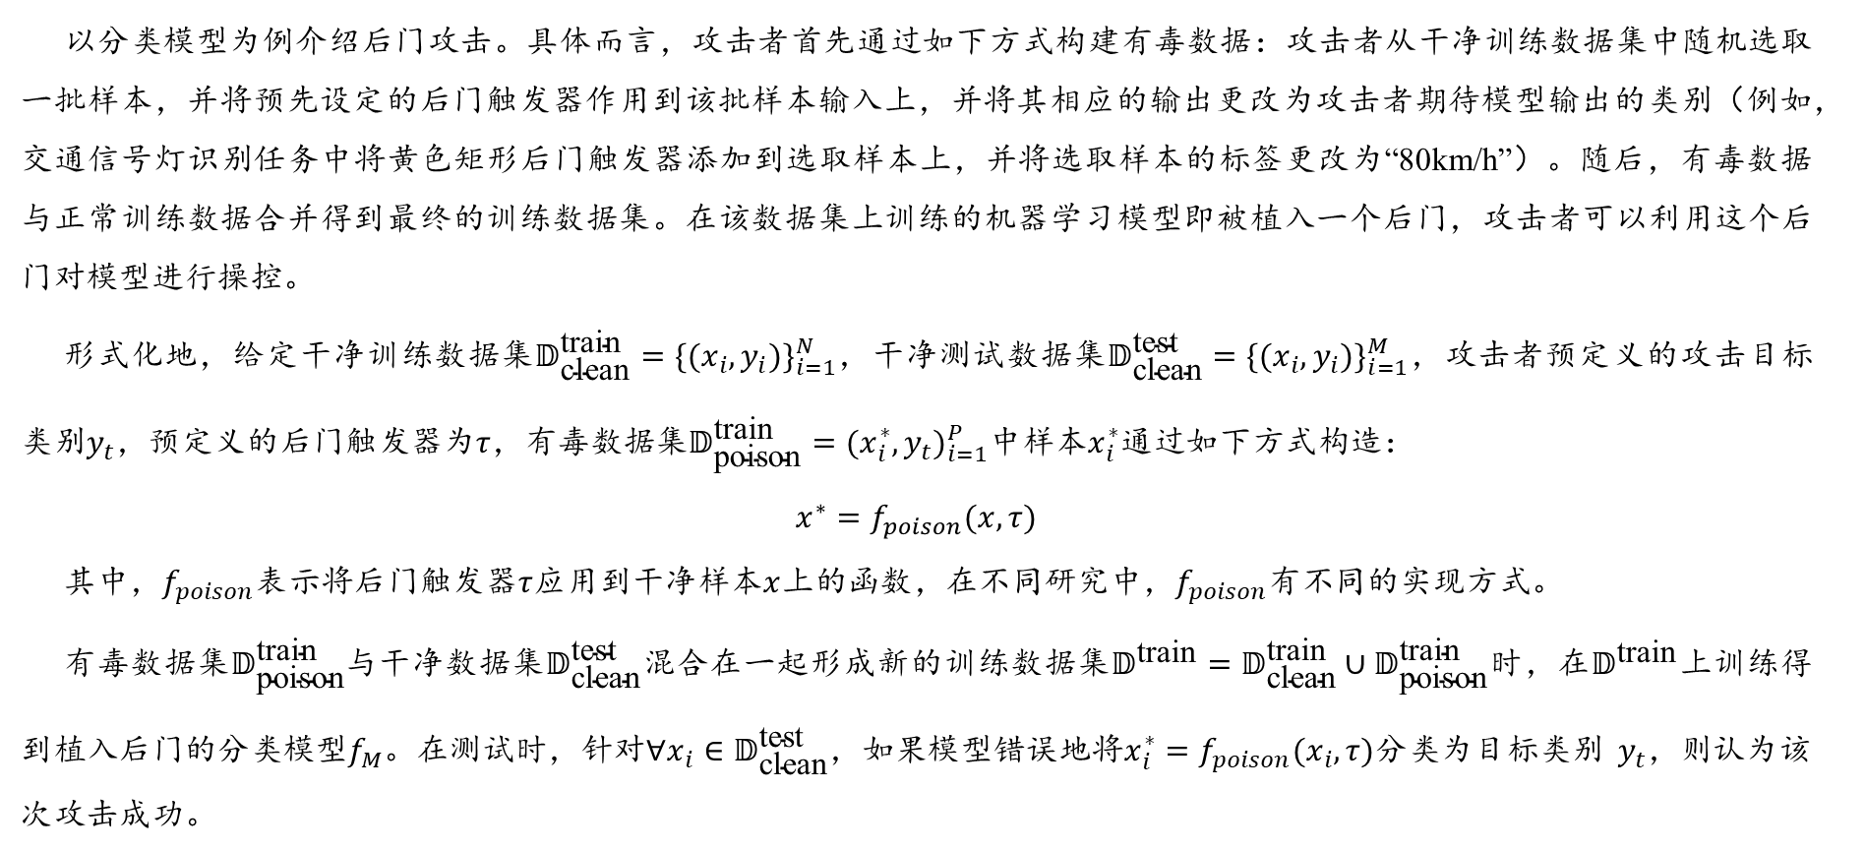
二、人工智能模型安全
攻击人工智能模型：后门攻击
以分类模型为例介绍后门攻击。具体而言，攻击者首先通过如下方式构建有毒数据：攻击者从干净训练数据集中随机选取一批样本，并将预先设定的后门触发器作用到该批样本输入上，并将其相应的输出更改为攻击者期待模型输出的类别（例如，交通信号灯识别任务中将黄色矩形后门触发器添加到选取样本上，并将选取样本的标签更改为“80km/h”）。随后，有毒数据与正常训练数据合并得到最终的训练数据集。在该数据集上训练的机器学习模型即被植入一个后门，攻击者可以利用这个后门对模型进行操控。
形式化地，给定干净训练数据集$𝔻_{\text{clean}}^{\text{train}}=\{(x_{i},y_{i})\}_{i=1}^{N}$，干净测试数据集$𝔻_{\text{clean}}^{\text{test}}=\{(x_{i},y_{i})\}_{i=1}^{M}$，攻击者预定义的攻击目标类别$y_{t}$，预定义的后门触发器为$τ$，有毒数据集$𝔻_{\text{poison}}^{\text{train}}={(x_{i}^{∗},y_{t})}_{i=1}^{P}$中样本$x_{i}^{∗}$通过如下方式构造：
$$x^{∗}=f_{poison}(x, τ)$$
其中，$f_{poison}$表示将后门触发器$τ$应用到干净样本$x$上的函数，在不同研究中，$f_{poison}$有不同的实现方式。
有毒数据集$𝔻_{\text{poison}}^{\text{train}}$与干净数据集$𝔻_{\text{clean}}^{\text{test}}$混合在一起形成新的训练数据集$𝔻^{\text{train}}=𝔻_{\text{clean}}^{\text{train}}∪𝔻_{\text{poison}}^{\text{train}}$时，在$𝔻^{\text{train}}$上训练得到植入后门的分类模型$f_{M}$。在测试时，针对$∀x_{i}∈𝔻_{\text{clean}}^{\text{test}}$，如果模型错误地将$x_{i}^{∗}=f_{poison}(x_{i}, τ)$分类为目标类别 $y_{t}$，则认为该次攻击成功。
Notes:
正文

Slide 18
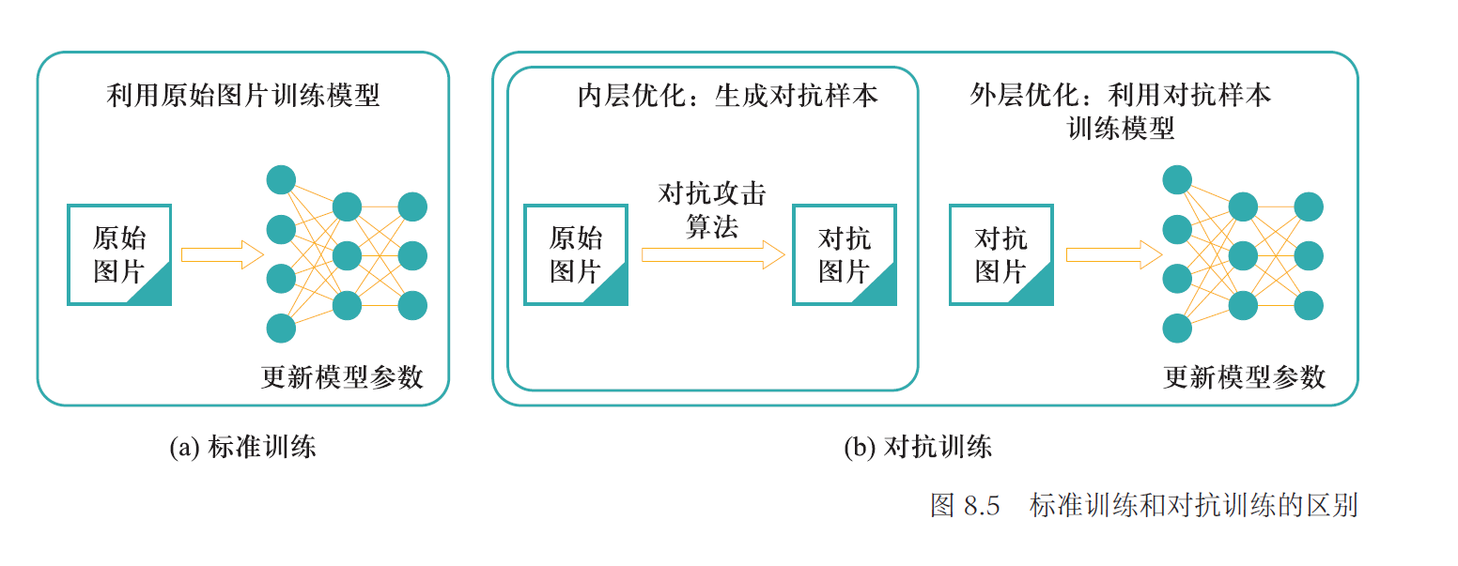
二、人工智能模型安全
人工智能模型的防御
为了抵抗对抗攻击，目前主流的防御方法分为测试阶段的防御和训练阶段的防御两类。
测试阶段的防御方法核心思想是考虑到对抗样本的生成过程从某种程度上可以看作是针对原图和模型定制的噪声（即依赖于原图和模型梯度生成对抗样本），因此在测试阶段引入随机性可以缓解或消除对抗噪声的负面影响。
训练阶段的防御方法核心思想是将对抗样本以数据增强的方式纳入到模型的训练过程中，从而使模型在训练过程中就看到对抗样本以自适应对抗攻击。
标准训练使用原始训练集训练模型，而对抗训练采用双层优化的方式训练模型，其中在内层优化中防御者（模型训练者）首先固定当前模型参数，然后基于该固定模型实施对抗攻击（如PGD算法）以生成对抗样本，在外层优化中再基于生成的对抗样本最小化模型损失以训练模型参数。在整个对抗训练过程中这两个步骤将会一直交替进行，直到模型收敛。单从损失函数的优化上看，可以发现内层优化是最大化损失函数，外层优化是最小化损失函数，因此对抗训练的损失是典型的最大-最小优化损失函数。
Notes:
正文

Slide 19
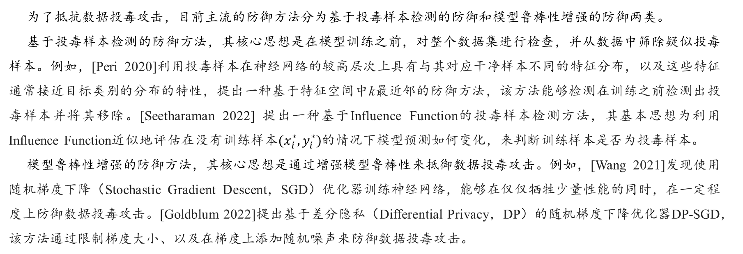
二、人工智能模型安全
人工智能模型的防御：对抗数据投毒
为了抵抗数据投毒攻击，目前主流的防御方法分为基于投毒样本检测的防御和模型鲁棒性增强的防御两类。
基于投毒样本检测的防御方法，其核心思想是在模型训练之前，对整个数据集进行检查，并从数据中筛除疑似投毒样本。例如，[Peri 2020]利用投毒样本在神经网络的较高层次上具有与其对应干净样本不同的特征分布，以及这些特征通常接近目标类别的分布的特性，提出一种基于特征空间中k最近邻的防御方法，该方法能够检测在训练之前检测出投毒样本并将其移除。[Seetharaman 2022] 提出一种基于Influence Function的投毒样本检测方法，其基本思想为利用Influence Function近似地评估在没有训练样本$(x_{i}^{∗},y_{i}^{∗})$的情况下模型预测如何变化，来判断训练样本是否为投毒样本。
模型鲁棒性增强的防御方法，其核心思想是通过增强模型鲁棒性来抵御数据投毒攻击。例如，[Wang 2021]发现使用随机梯度下降（Stochastic Gradient Descent，SGD）优化器训练神经网络，能够在仅仅牺牲少量性能的同时，在一定程度上防御数据投毒攻击。[Goldblum 2022]提出基于差分隐私（Differential Privacy，DP）的随机梯度下降优化器DP-SGD，该方法通过限制梯度大小、以及在梯度上添加随机噪声来防御数据投毒攻击。
Notes:
正文

Slide 20
二、人工智能模型安全
人工智能模型的防御：对抗后门攻击
为了抵抗后门攻击，目前主流的防御方法分为针对输入样本触发器的防御和针对模型内嵌后门的防御两类。
针对输入样本触发器的防御方法，其核心思想是在将样本输入深度机器学习之前引入预处理模块，以消除可能存在的触发器或直接过滤恶意样本。这类防御方法只允许净化过的测试样本输入被部署的模型，因此能够去除触发器，从而阻止后门的激活。例如，在基于稀有词触发器的文本后门攻击中，针对该攻击方法会降低输入文本语言流畅性的特点，[Qi 2021]提出了一种基于语言困惑度（Perplexity）的后门防御方法ONION，它通过检测删除句子中的单词时困惑度的变化来识别触发器，并将检测到的触发词进行触发器，达到净化测试样本的目的。
针对模型内嵌后门的防御方法，其核心思想是通过直接修改可疑模型来消除受感染模型中的隐藏后门。因此，即使触发器包含在攻击样本中，修改后的模型仍能正确预测它们，因为隐藏的后门已被彻底移除。例如，[Liu 2017]提出使用一些本地干净样本对已训练的可疑模型进行重新训练，以减少后门威胁。这种方法的有效性主要归因于深度机器学习的灾难性遗忘（Catastrophic Forgetting）[Kirkpatrick 2017]，即随着训练的进行，由于重新训练集中不包含恶意样本，隐藏的后门逐渐被遗忘。
Notes:
正文

Slide 21
二、人工智能模型安全
人工智能模型安全：隐私保护
隐私在不同场景下具有不同的含义，1890 年发表在《哈佛法律评论》上的《论隐私权》将隐私定义为“不受打扰的权利”。在数据密集型计算范式时代，妥善获取和使用与真人相关的数据（及数据属性），成为迫切需要解决的问题。隐私保护一般指在数据被合法访问时，采取一定技术手段防止数据中敏感信息被访问者以某些方式“逆向”获取，从而造成用户敏感信息被泄露和滥用。传统隐私保护手段是对数据进行“匿名化”处理。但是，这种方法通过关联数据库交叉对比可解匿成功。
随着分布式机器学习技术在生产实践中落地，模型建模方可能在未经用户授权的情况下侵犯用户隐私。为了防止这种现象的出现，研究者先后提出了差分隐私（Differential Privacy）[Xu 2019]、同态加密（Homomorphic Encryption）[Aono 2017]、安全多方计算（Secure Multi-Party Computation）[Chen 2020]等技术以应对隐私泄露的挑战。
Notes:
正文

Slide 22
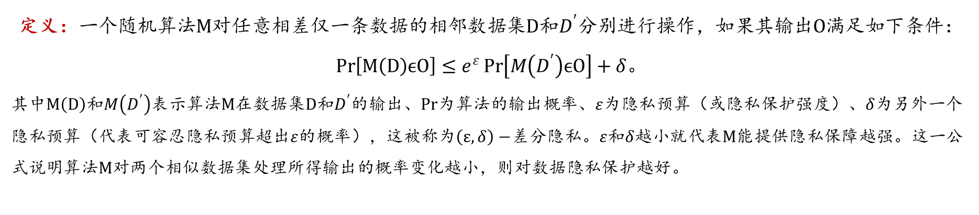
二、人工智能模型安全
人工智能模型安全：差分隐私
差分隐私（difference privacy, DP）根植于密码学、建立在严格的数学定义上，提供了可量化评估的方法，因此是一种公认的较为严格和健壮的隐私保护机制。四位发明者于2017年获得了被誉为理论计算机科学界诺贝尔奖的Godel奖。
定义：一个随机算法$M$对任意相差仅一条数据的相邻数据集$D$和$D^{′}$分别进行操作，如果其输出$O$满足如下条件：$\operatorname{Pr}\left[M\left(D\right)ϵO\right]≤e^{ε}\operatorname{Pr}\left[M\left(D^{′}\right)ϵO\right]+δ$。
其中$M\left(D\right)$和$M\left(D^{′}\right)$表示算法$M$在数据集$D$和$D^{′}$的输出、$Pr$为算法的输出概率、$ε$为隐私预算（或隐私保护强度）、$δ$为另外一个隐私预算（代表可容忍隐私预算超出$ε$的概率），这被称为$\left(ε,δ\right)−$差分隐私。$ε$和$δ$越小就代表$M$能提供隐私保障越强。这一公式说明算法$M$对两个相似数据集处理所得输出的概率变化越小，则对数据隐私保护越好。
差分隐私的机制本质上是通过加噪声实现的，将差分隐私与机器学习结合可通过对目标函数、梯度和输出结果添加随机噪声来实现，如添加Laplace、Gaussian和指数等噪音。差分隐私主要思想是在保留统计学特征的前提下去除个体特征以保护用户隐私。
Notes:
正文

Slide 23
三、人工智能的可解释性
人工智能可解释性
一般而言，可解释人工智能（interpretable AI或者explainable AI）是指智能体如何有效解释自己的行为过程机制和任务结果原因，取得人类用户的信任，以便让人类可以始终如一预测模型结果。可解释人工智能与黑盒式（black box）正好相反，后者无法给出过程和结果的合理性描述。
在第二章给出了著名的苏格拉底三段论，其从“所有的人都是要死的”大前提以及“苏格拉底是人”小前提，推理得到“苏格拉底是要死的”这一结论。如果要问这一结论是如何得到的，则可用三段论推理过程来解释。
但是，目前以数据驱动为代表的深度学习一般以概率输出来完成分类识别、内容合成和判断决策等任务，难以在所得任务结果与推理计算过程之间建立起清晰联系，如手机中一个app软件为什么将一幅图像识别为人脸、一系列黑棋落子为什么能战胜一系列白棋落子、自动驾驶程序为什么将交通灯识别为红灯而不是斑马线等等？深度学习以概率论为基础输出任务结果与符号主义人工智能以逻辑推理输出结果大相径庭，使得研究人工智能模型的可解释性变得更为重要。
Notes:
正文

Slide 24
三、人工智能的可解释性
人工智能可解释性的研究
第一，神经网络中层特征在语义层面的可解释性。即研究神经网络中层特征是否表达了明确的语义，是否可以将神经网络混乱的中层特征拆分解构为语义清晰的基本概念，是否可以端对端地自动学习语义清晰的中层特征。
第二，神经网络决策逻辑的可解释性。即为神经网络的决策结果给予语义逻辑上的解释，包括提取因果决策逻辑，线性加和逻辑等等。
第三，基于可解释性的中层对端的模型学习。不同于传统端对端的模型学习需要大量的训练样本，基于可解释性的中层对端模型学习利用网络中层特征的语义信息，直接在语义层面上迁移预训练特征来搭建新模型，修改预训练特征来优化模型，在语义层面诊断神经网络的潜在错误表达。基于可解释性的中层对端学习往往在弱监督条件下具有良好的泛化能力。
Notes:
正文

Slide 25
延
伸
阅
读
人有人的用处
人有人的用处：数学家和哲学家诺伯特·维纳（Norbert Wiener）在1950年出版了一本极具洞察力和先见之明的著作《人有人的用处：控制论与社会》（The Human Use of Human Beings: Cybernetics and Society），目的就是希望人在技术世界的环绕中更有尊严、更有人性，而不是相反。机器是人创造出来，人的作用就是在人和机器共处的社会中，不断用自己的知识让机器变得更加强化。我们需要用进化的观点去看待这个过程，最大限度地发展种种可能性，而不是陷入“人机相斗”和“人机相害”的臆想中。作为精确刻画智能行为、且通过机器来实现智能行为的人类，是不可能被取代的。但是，如果你一味生活在昨天，那么就会被取代，这是历史发展的规律。
人和人工智能共同进化的时代：毋须质疑，未来将是人和人工智能共同进化的时代，人和人造物之间将如影随形、协作共进、相得益彰。但是不论怎样，人类始终是人工智能高度、广度和深度的总开关和决定者，也是人和人造物的协调者，因此，我们一方面要警惕将人工智能等同于人类大脑的不切实际之举和“人工智能奴役人类”的杞人忧天之举，另一方面也要善于利用人工智能这一人类帮手，在人机协同中创造更加美好的未来。
为更多的奇妙“多样性”又打开一扇窗户：加强人工智能伦理建设，为人工智能发展提供有力安全技术保障，将为更多的奇妙“多样性”又打开一扇窗户，因为“人有人的用处”。
Notes:
延伸阅读

Slide 26

亚里士多德在《尼各马可伦理学》开篇就提到：一切技术，一切规划以及一切实践和决策，都以某种善为目标。技术是无罪的，但技术背后的人心应当经得起法律、道德和良知考验。
马克思在第二次工业革命之开端曾指出，机器体系不同于一般工具，是“人手创造出来的人脑器官”，既是一种异己的强大的机体，也受控于全社会所共同积累和分享的“普遍智能”。
Notes:
本章小结

Slide 27

101
Notes:
结语

